Slide 1
ДМИТРОВСКИЙ ПРЯНИК ИСТОРИЯ ТРАДИЦИИ ВОЗРОЖДЕНИЕ
Музей-заповедник «Дмитровский кремль» 100 лет

Slide 2
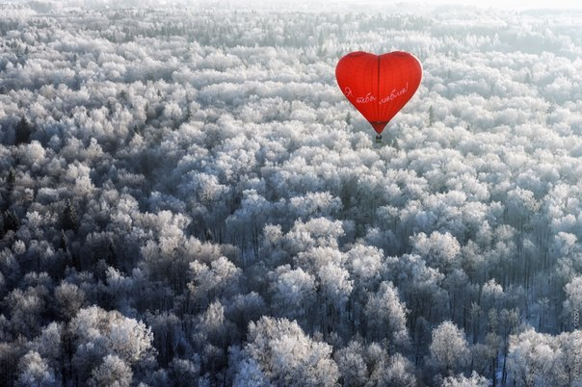
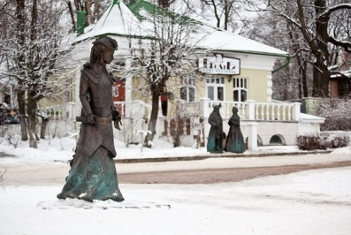
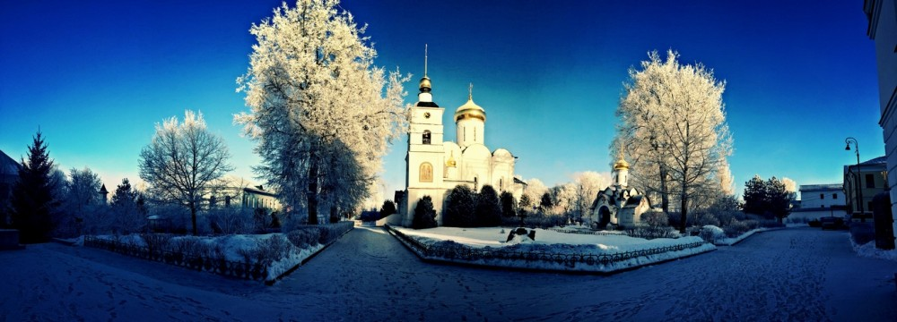
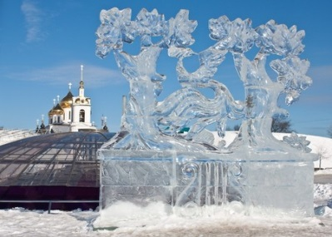
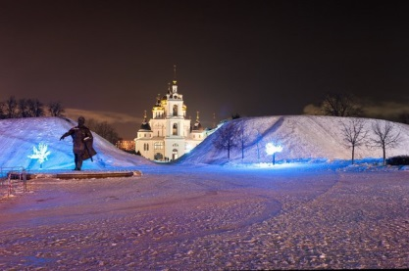
ДМИТРОВ
Основан в 1154 г. Юрием Долгоруким
150 объектов культурного наследия
107 памятников архитектуры
17 памятников истории
26 памятников археологии -из них 40 объектов - федерального значения
На территории Дмитровского района находятся 14 дворянских усадеб
21 дом именитых российских фамилий

Slide 3
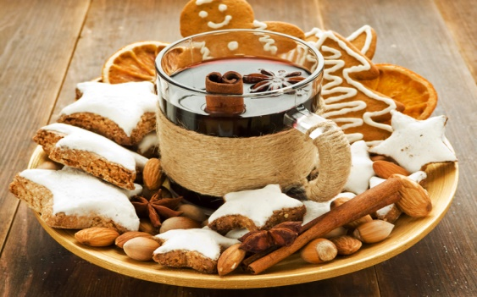
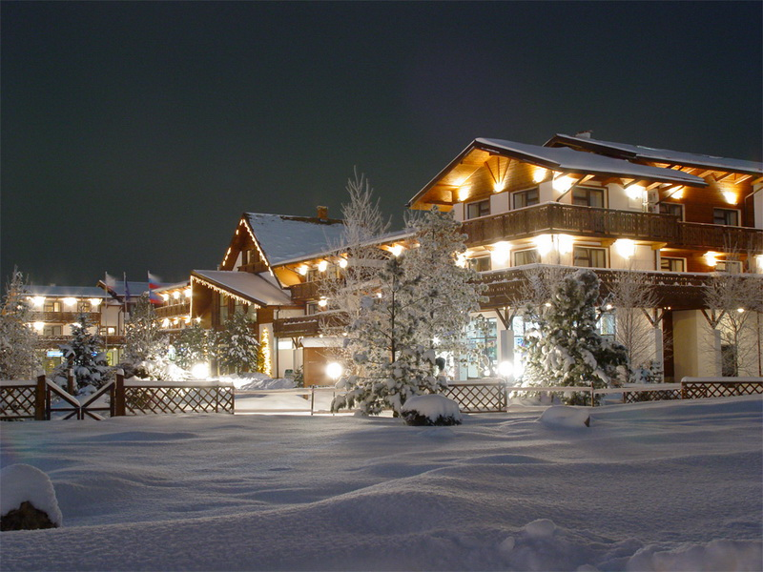
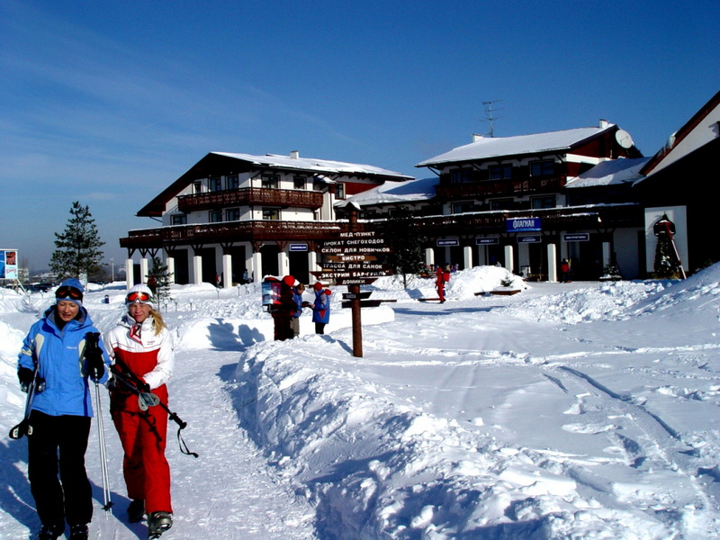
ДМИТРОВ
Подмосковная Швейцария
Развитая инфраструктура
29 средств размещения
Более 150 ресторанов и кафе
15 горнолыжных курортов и спортивных парков

Slide 4
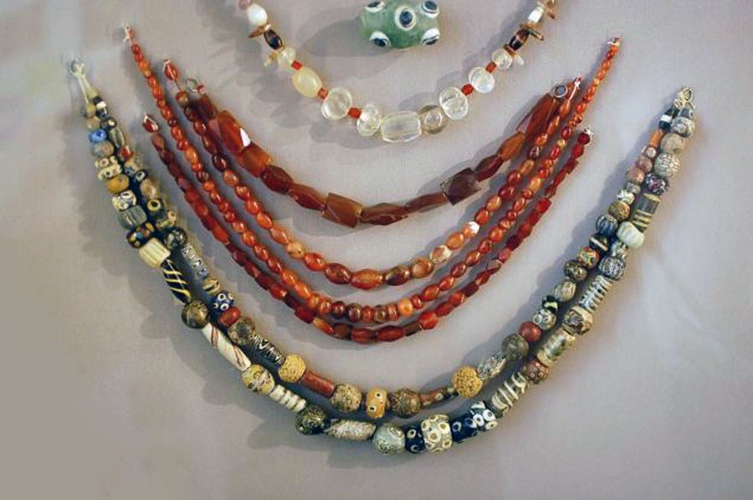
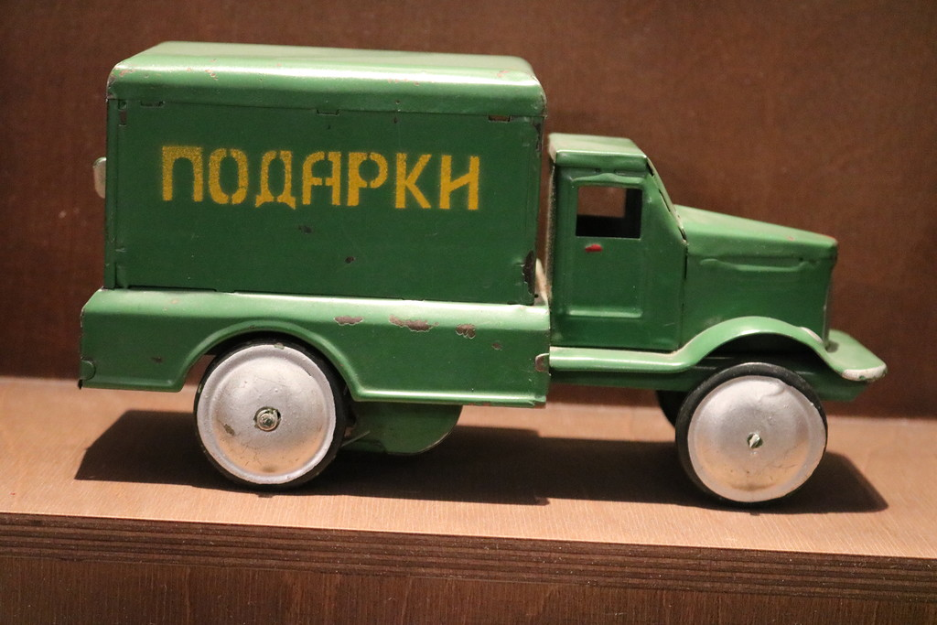
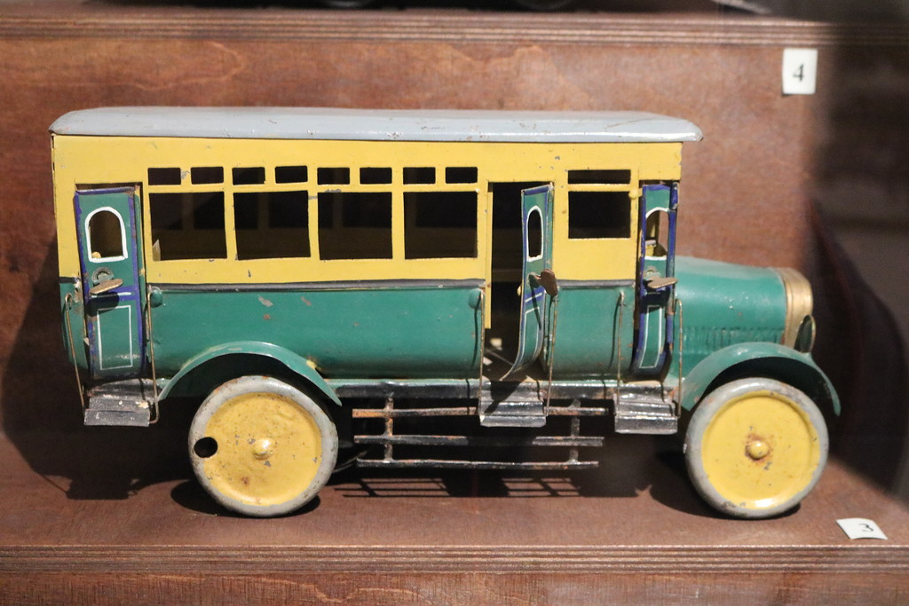
ИСТОРИЯ
ПРОМЫСЛЫ
Костинские стеклянные бусы
Астрецовская жестяная игрушка

Slide 5
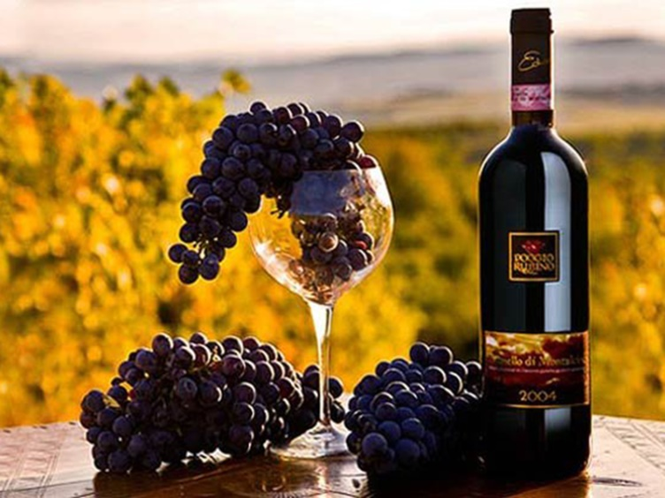
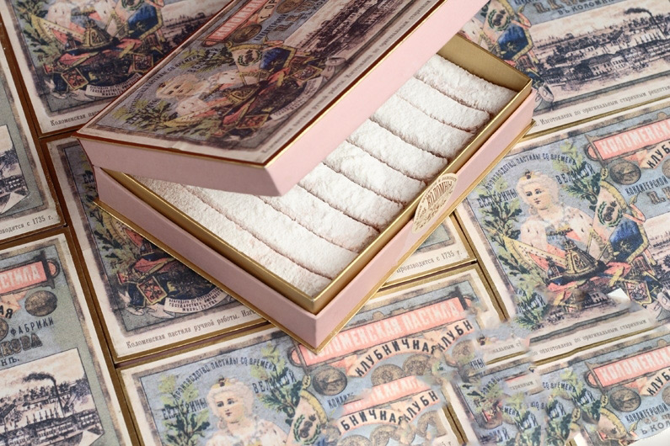
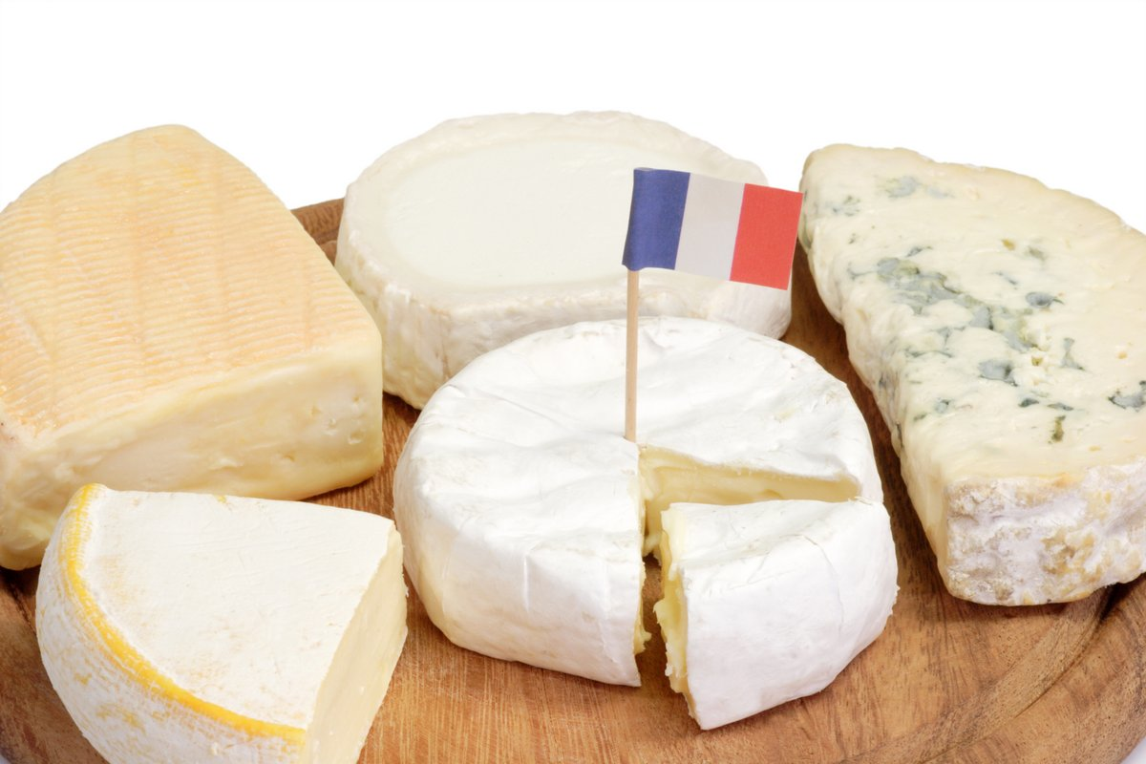
ГАСТРОНОМИЧЕСКИЙ СУВЕНИР
Коломенская пастила
Итальянское вино
Французский сыр
Ведь насытившийся новыми вкусами, получивший гастрономическое удовольствие турист принесет значительно больший доход региону, и, конечно, вернется сюда еще раз.

Slide 6
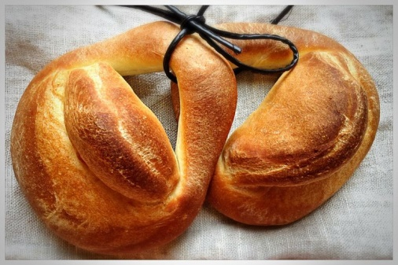
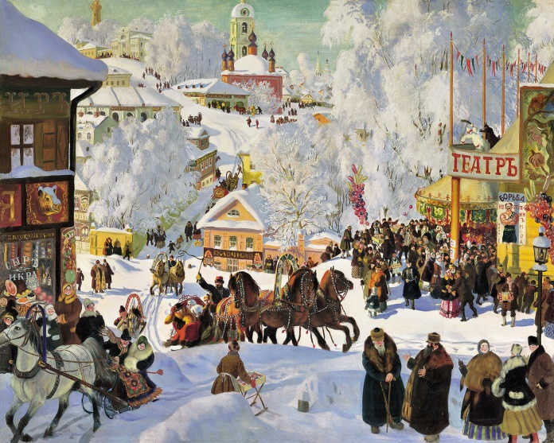
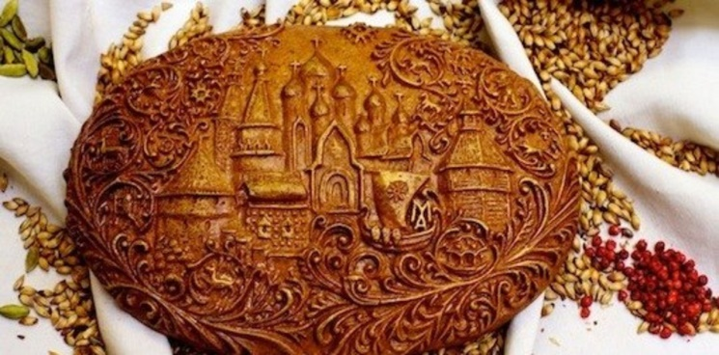
ХЛЕБНЫЕ ТРАДИЦИИ
Купец первой гильдии И.А. Новоселов разбогател на торговле хлебом.
Купец средней руки Конышевский Тимофей Семенович на базарной площади Дмитрова имел пекарню, лавку бакалейных товаров и хлеба. Выпекал черный хлеб, так называемый «сладкий», который пользовался большим спросом. Цена две с половиной копейки за фунт. У его брата Порфирия Семеновича тоже была своя пекарня.
Купец Черкасов на Торговой площади владел домом с бакалейной и пекарней.
Купец Малышев Илья Иванович имел жилой двухэтажный каменный дом с пекарней (бараночная) и хлебной лавкой.
Купец Караулов Павел Иванович держал на Троицкой постоялый двор с небольшой бакалейной лавкой и пекарней пряников.
Крупный торговец Морозов Егор Иванович на Кашинской улице города торговал съестными припасами и держал каменную лавку бакалейных товаров, хлеба, здесь же была и пекарня.
В доме купцов Возничихиных на Введенской пекли пряники.

Slide 7
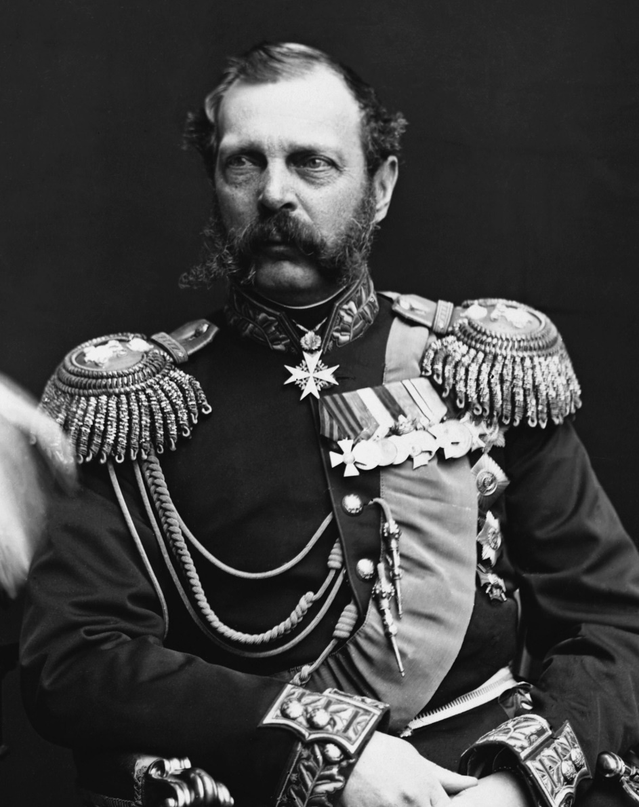
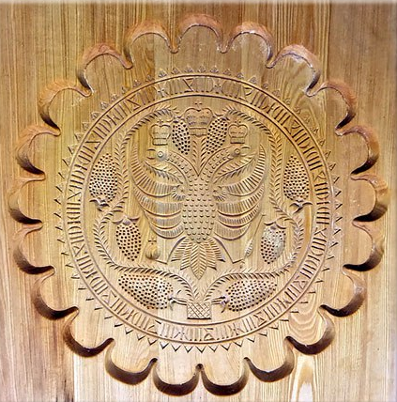
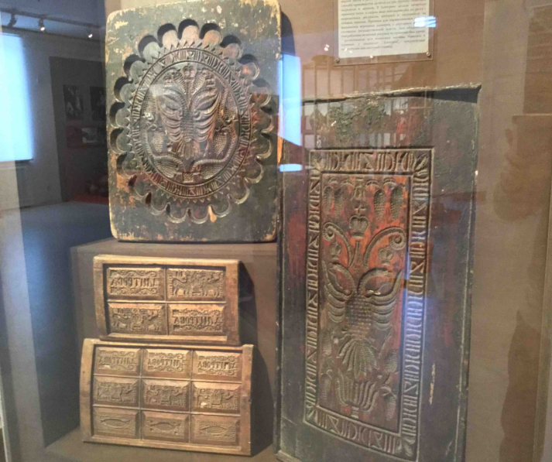
ВОПРЕКИ ТРАДИЦИЯМ
Доски выполнялись из груши
Сушили 7 лет перед резьбой
Из одной доски делались отпечатки
от 1 до 120 пряников
Визит Императора Александра II
«В память того, что 12 августа 1858 года в бозе почивающий царь-освободитель, будучи в Дмитрове посетил дом деда его, и соизволил принять их пряники».

Slide 8
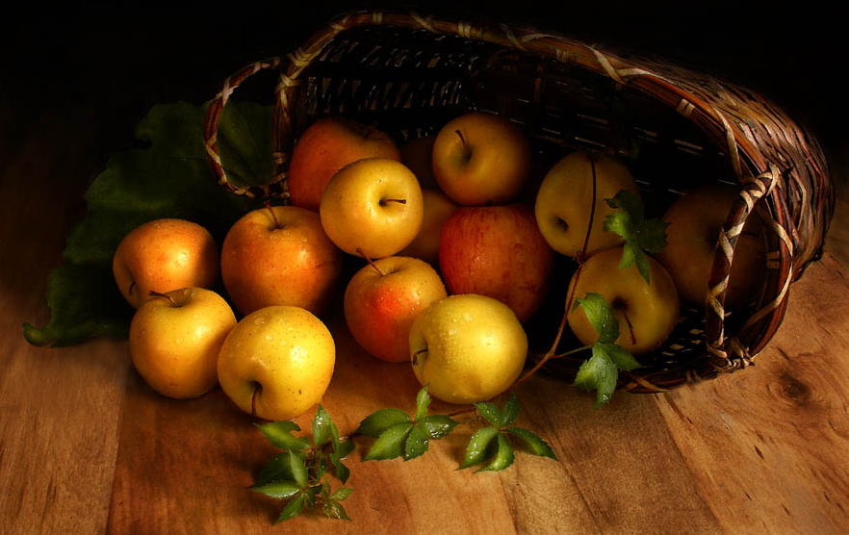
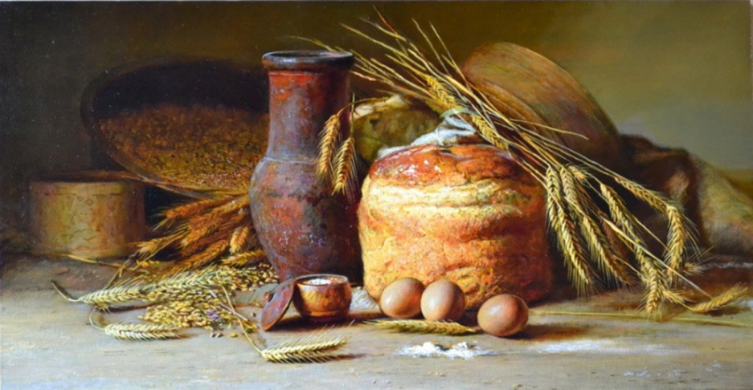
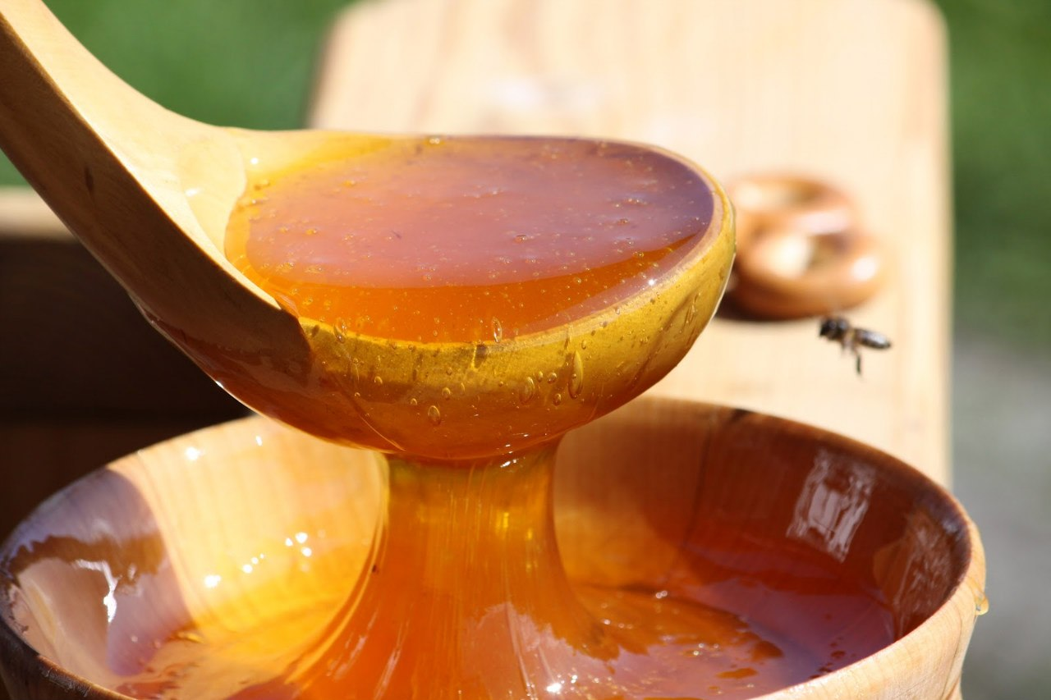
ДМИТРОВСКИЙ ПРЯНИК СЕКРЕТНЫЙ РЕЦЕПТ:
1,5 стакана ситной ржаной или крупчатой пшеничной муки
50 гр. Сливочного масла
0,5 стакана меда
1 яйцо
0,25 чайной ложки соды
сухие духи (перец, итальянский укроп, померанцевая корка, имбирь, анис, тмин, мускат, гвоздика)
секретный ингредиент*
любовь*

Slide 9
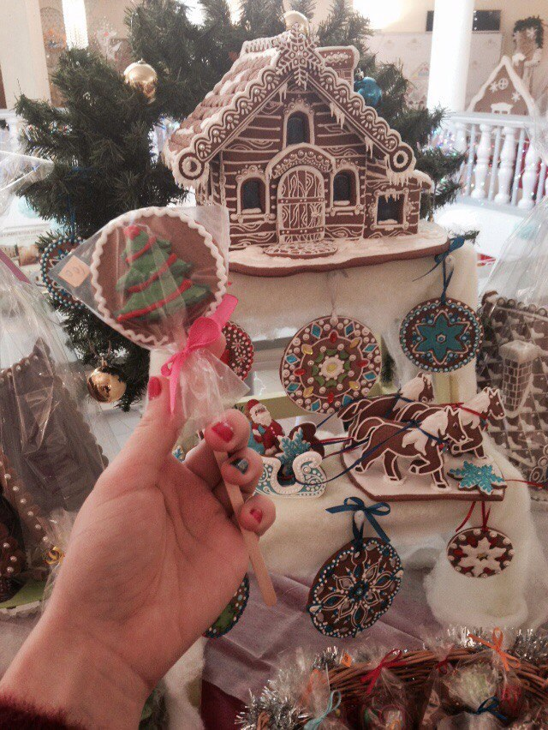
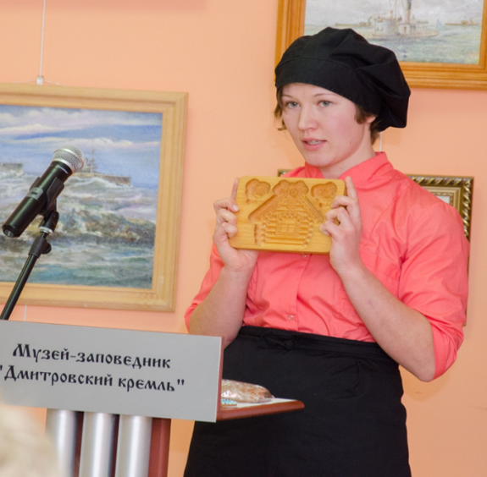
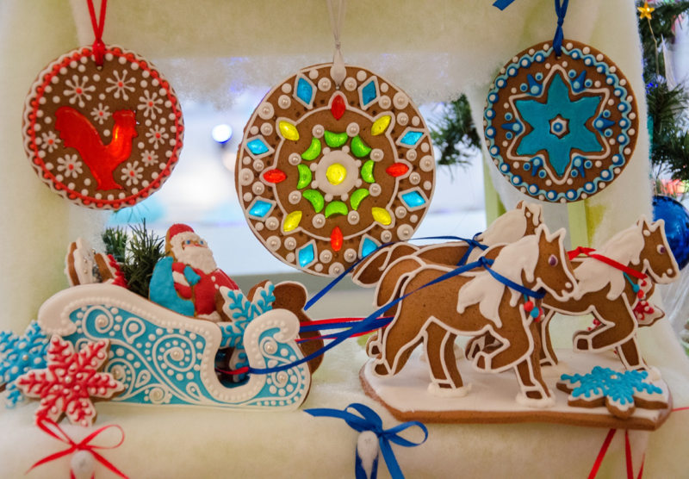
ВОЗРОЖДЕНИЕ
Участники фестиваля:
Частные кондитеры
Крупные хлебокомбинаты
Минипекарни
Интерактивы:
Концерты
Дегустации
Конкурс среди участников
Тематические экскурсии
Мастер-классы
Детские пряничные сказки
ФЕСТИВАЛЬ, ВЫСТАВКА, ИНТЕРАКТИВ

Slide 10
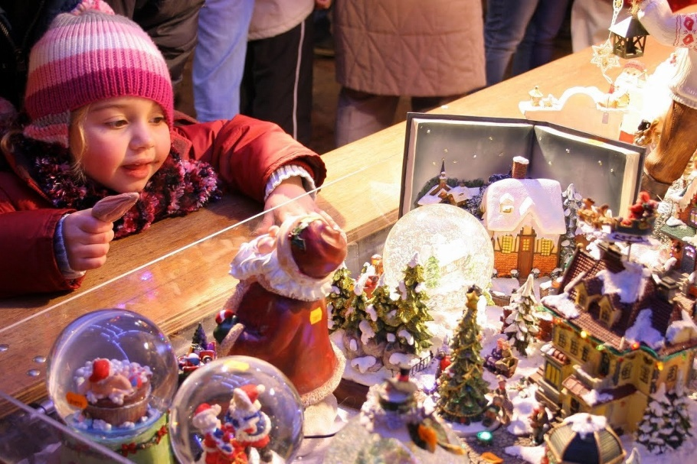
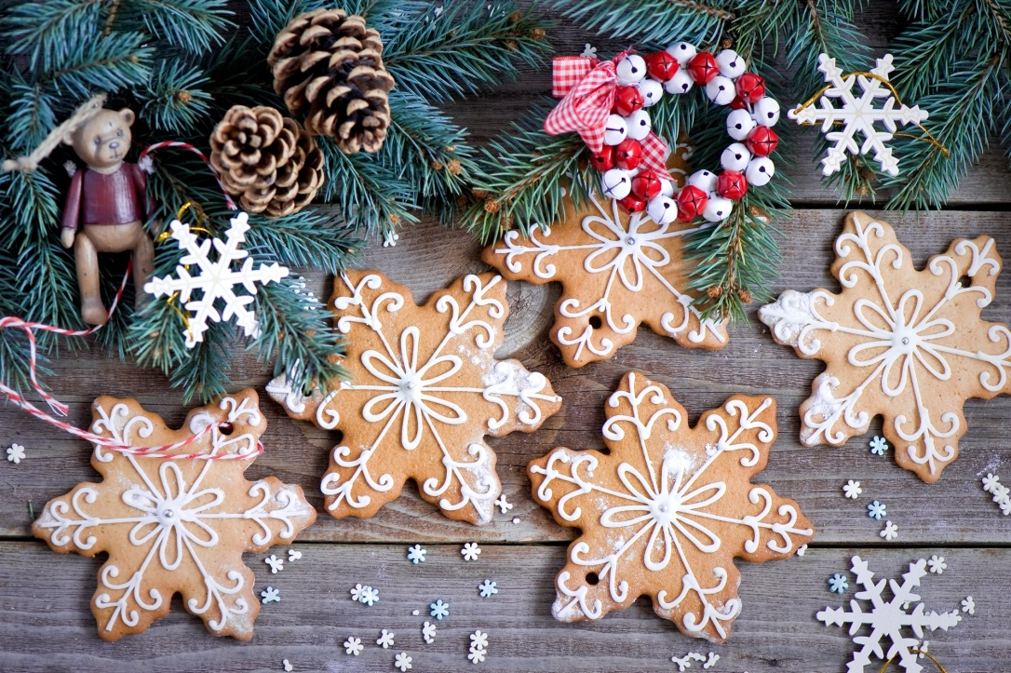
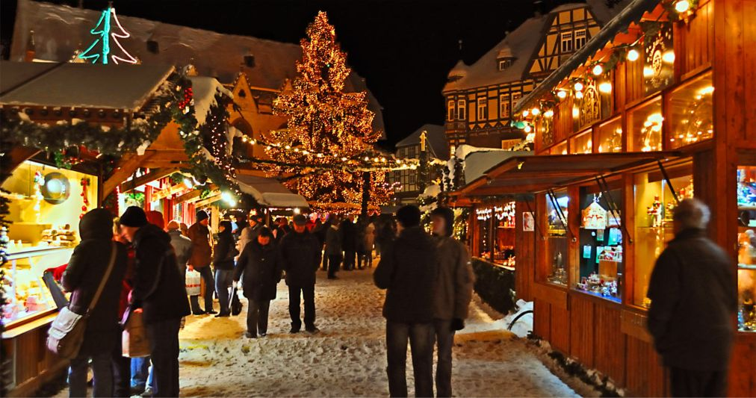
ПЕРСПЕКТИВЫ
Дмитров- площадка для гастрономических фестивалей.
Создание Рождественского гастрономического сувенира

Slide 11
ДОБРО ПОЖАЛОВАТЬ НА ФЕСТИВАЛЬ
«ДМИТРОВСКИЙ ПРЯНИК»!

